Slide 1

TRƯỜNG TIỂU HỌC ĐỨC GIANG
CHÀO MỪNG QUÝ THẦY CÔ ĐẾN DỰ GIỜ
MÔN TOÁN
LỚP 2

Slide 2

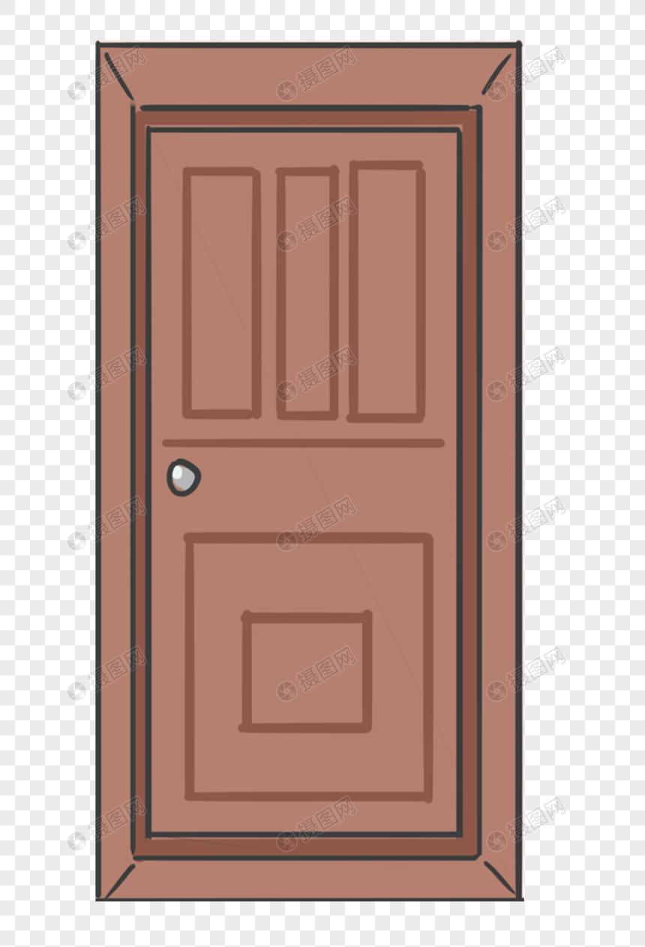
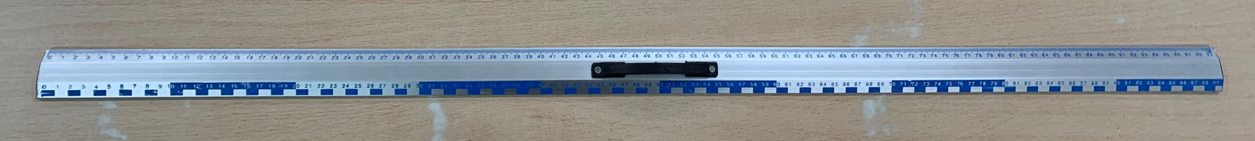
1
2
3

Slide 3



Nêu các đơn vị đo độ dài đã học
cm
1dm = ……cm
10 cm = ….. dm
10
1
dm

Slide 4

Số?
30
3dm = ……cm
30 cm = ….. dm
3

Slide 5

Đo và nêu độ dài chiều rộng quyển sách Toán của em.

Slide 6
Mét là một đơn vị đo độ dài.
Mét viết tắt là m.

Slide 7
10dm = 1m ; 1m = 10dm
1 m = 100cm

Slide 8
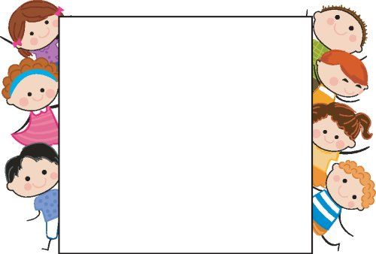
Bài 1: Số ?
1dm =…cm
… cm = 1m
10
100
10
1m =… cm
… dm = 1m
100

Slide 9
Bài 2: Tính
17m + 6m =
8m + 30m =
47m + 18m =
23m
15m - 6m =
38m - 24m =
74m - 59m =
9m
38m
14m
65m
15m

Slide 10

Bài 3: Cây dừa cao 8m, cây thông cao hơn cây dừa 5m. Hỏi cây thông cao bao nhiêu mét?
*Tóm tắt
Bài giải
Cây thông cao là:
8 + 5 =13 (m)
Đáp số: 13 m
Cây dừa : 8m
Cây thông cao hơn: 5m
Cây thông cao : .... mét?

Slide 11
Bài 4: Viết cm hoặc m vào chỗ chấm cho thích hợp:
a) Cột cờ trong sân trường cao 10 ...
b) Bút chì dài 19 ...
c) Khoảng cách từ bàn thứ nhất đến bàn cuối của lớp em 5 ...
d) Quãng đường từ cổng trường đến cổng công ty may Đức Giang 300 ...
cao
m
dài
cm
Khoảng cách
m
Quãng đường
m

Slide 12


